Slide 1
Kyseliny
Notes:
Významné látky, které jsou užitečné, ale mohou i hodně ublížit, látky, které si zaslouží respekt – při manipulaci stačí mnohdy jedna chyba a může to mít doživotní následky
Přitom se jedná o látky, se kterými běžně přicházíme do styku – např. záchodová hygiena, akumulátory

Slide 2
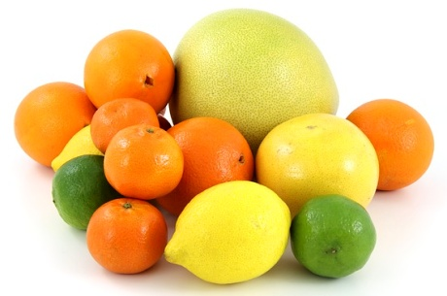
Kyseliny
kyselost v běžném životě
Notes:
V běžném životě si kyselost spojujeme s chutí

Slide 3
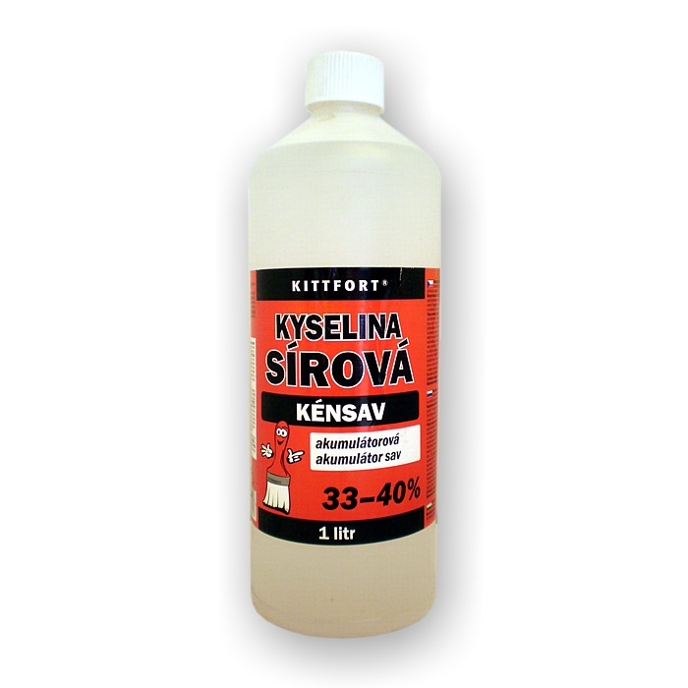
Kyseliny
kyselost v chemii
Notes:
V chemii si kyselost spojujeme s jinou vlastností.
V průmyslu všestranné využití – zpracování rud, ropy, při výrobě plastů, hnojiv, chemikálií,… jako elektrolyt v olověných akumulátorech

Slide 4
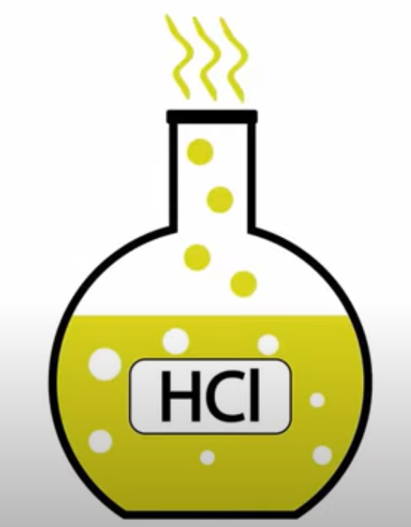
Kyseliny
kyseliny jsou látky, které v roztocích odštěpují H⁺
nádoba s HCl
Notes:
Látka, která má ve svém řetězci vodík – ten může odštěpit, čím silnější kyselina, tím vodík odštěpuje raději

Slide 5
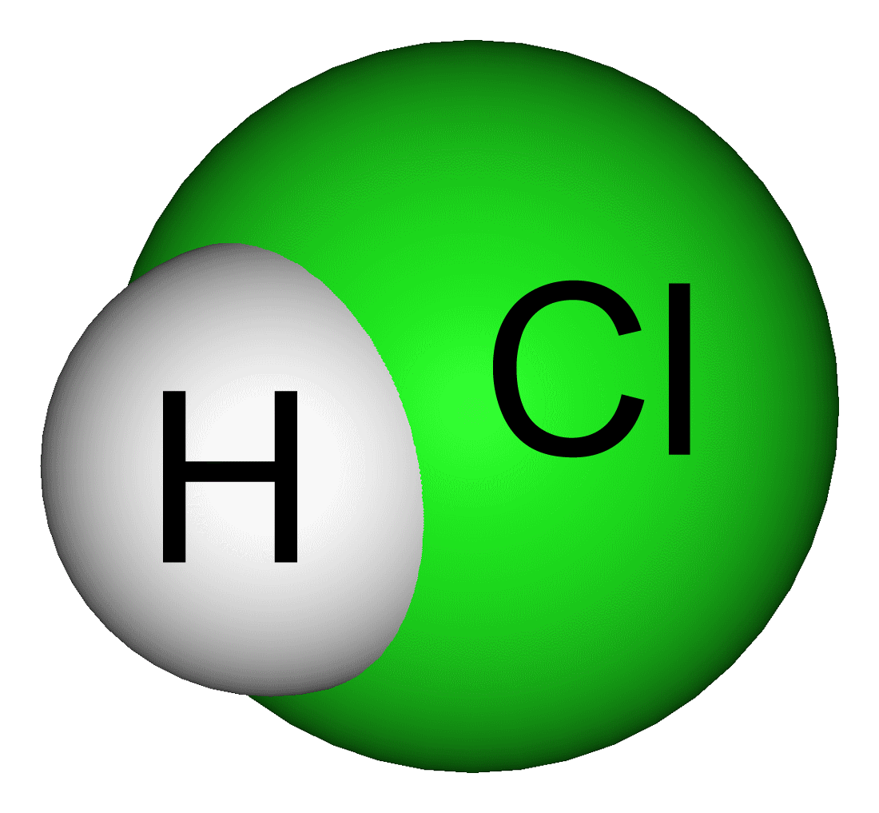
Kyseliny
kyseliny jsou látky, které v roztocích odštěpují H⁺
-
+
molekula HCl
Notes:
Látka, která má ve svém řetězci vodík – ten může odštěpit, čím silnější kyselina, tím vodík odštěpuje raději

Slide 6
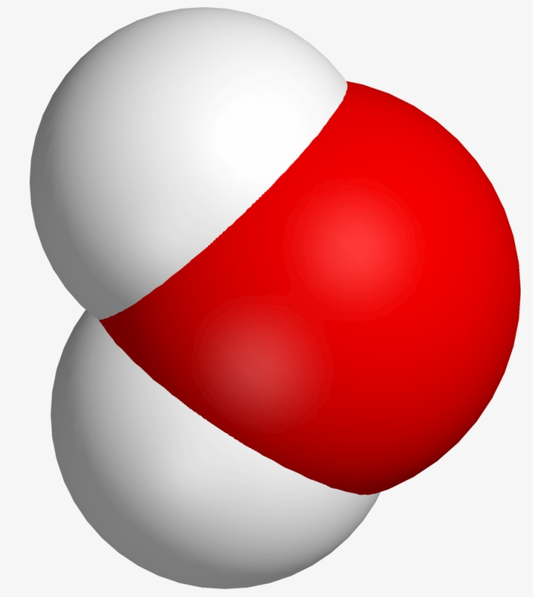
Kyseliny
kyseliny jsou látky, které v roztocích odštěpují H⁺
H
+
-
-
O
+
H
+
molekula HCl
Notes:
Látka, která má ve svém řetězci vodík – ten může odštěpit, čím silnější kyselina, tím vodík odštěpuje raději
Molekula vody – vodík má nízkou elektronegativitu, proto má v molekule kladný náboj, kyslík vysokou elektronegativitu – záporný náboj
Vodík se může odštěpit od chloru a může se přimknout k vodě za vzniku H3O+

Slide 7
Kyseliny
kyseliny jsou látky, které v roztocích odštěpují H⁺
HCl
H⁺
Cl⁻
H₂O
+

Slide 8
Kyseliny
odštěpený vodíkový kation je značně reaktivní
molekula HCl
Notes:
Vodíkový kation nechce být sám, ale chce s něčím reagovat – někdy je to například kov (ten lepší případ), někdy to může být naše kůže

Slide 9
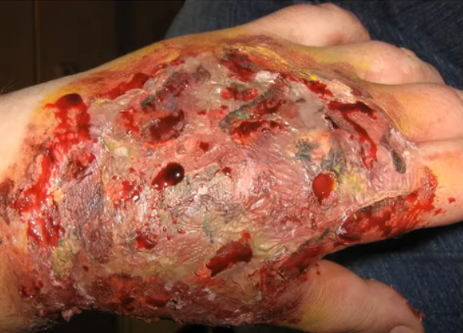
Kyseliny
řada kyselin denaturuje (sráží) bílkoviny
vážné poleptání kůže
Notes:
Vodíkový kation nám může doslova rozbombardovat naší kůži, poleptání kyselinami se stejně jako popáleniny hojí velmi špatně (hrozí infekce)
Denaturace bílkovin se využívá třeba při vaření vajíček

Slide 10
Kyseliny
s kyselinami reagují dokonce i některé kovy

Slide 11
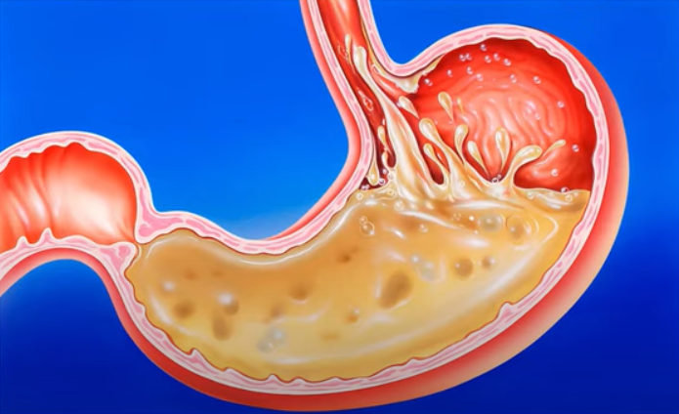
Kyseliny
jedná se o významné a nenahraditelné sloučeniny
lidský žaludek
Notes:
V žaludku máme HCl, nenaleptá se díky mucinu (hlen), při poškození vznikají žaludeční vředy

Slide 12
Kyseliny
V běžném životě si spojujeme kyselost s chutí. V chemii se kyselost spojuje s vlastností látek odštěpovat v roztocích vodíkový kation H+. Sloučeniny s touto schopností nazýváme kyselinami.
Vodíkový kation je vysoce reaktivní částice. Řada kyselin tak dokáže denaturovat (srážet) bílkoviny či leptat kovy. Kyseliny patří k důležitým a nenahraditelným sloučeninám.
Notes:
V žaludku máme HCl, nenaleptá se díky mucinu (hlen), při poškození vznikají žaludeční vředy

Slide 13
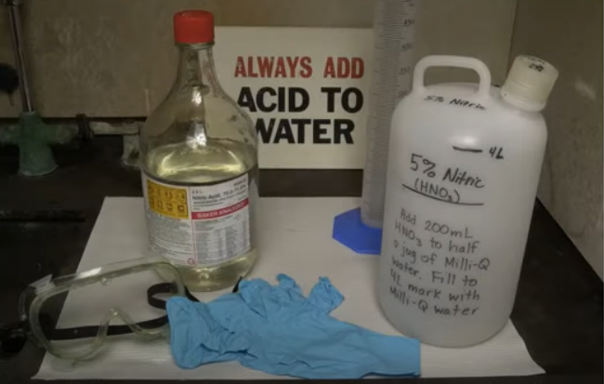
Zásady pro práci s kyselinami
při ředění lijeme kyselinu do vody, nikdy ne naopak
Notes:
Pokud přidáváme vodu do kyseliny, dochází k rychlému uvolňování vodíkových kationtů, což k rychlému zahřívání kapaliny, může vyprsknout do očí

Slide 14
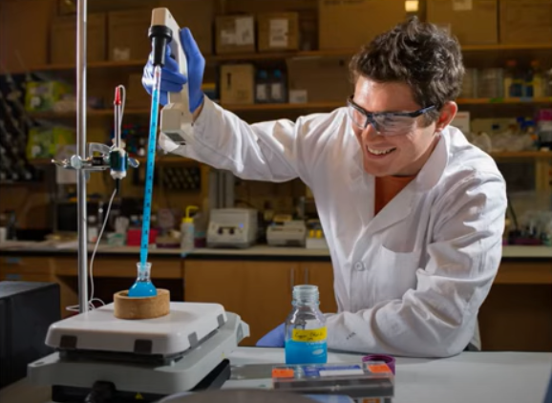
Zásady pro práci s kyselinami
vždy používáme ochranné prostředky (brýle, rukavice)
Notes:
Pokud přidáváme vodu do kyseliny, dochází k rychlému uvolňování vodíkových kationtů, což k rychlému zahřívání kapaliny, může vyprsknout do očí

Slide 15
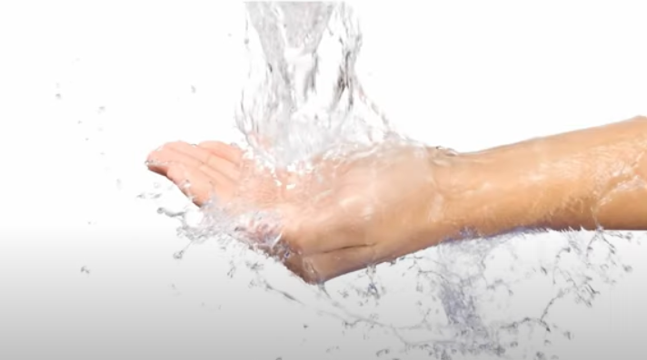
Zásady pro práci s kyselinami
oplachovat poškozené místo vlažnou vodou
Notes:
Co nejvíce kyselinu naředit
Zasažené oko – promývat oko proudem vody směrem ven (od koutků oka k okraji – pryč od zdravých tkání), volat zachrannou službu

Slide 16
Otázky na závěr
Nearpod.com, kód: PSF9Z
Jaká částice dělá kyselinu kyselinou?
Jaká je důležité pravidlo pro ředění kyselin?

